Slide 1
Вот звонок нам дал сигнал, Поработать час настал. Так что время не теряем, И работать начинаем.

Slide 2
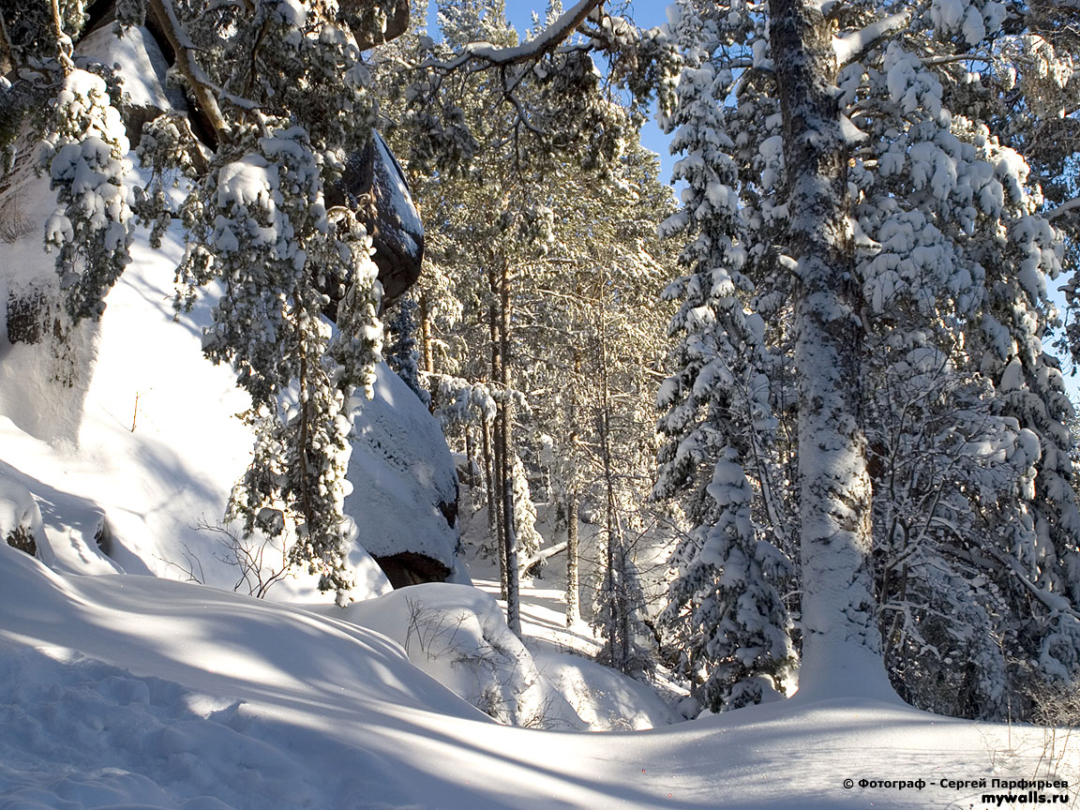
На юг уж птицы улетели, Пришли морозы и метели. Стоят деревья в серебре, Мы лепим крепость во дворе.
ЗИМА

Slide 3
Словарная работа
вет..р
м..роз
д..кабрь
завтр..к
к..ньки
в..сток
ин..й

Slide 4
Слово делится на части. Ах, какое это счастье! Может каждый грамотей Составить слово из частей.

Slide 5
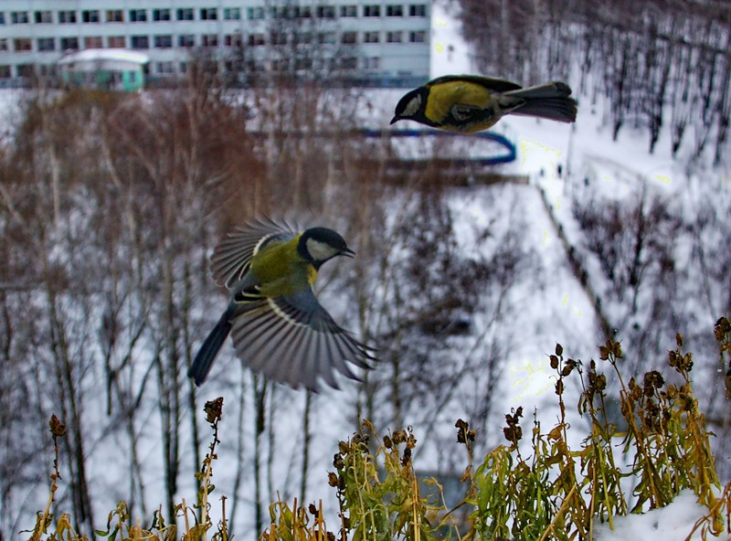

Slide 6
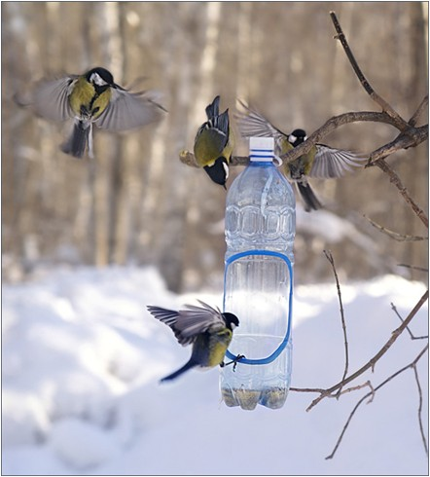
под
у
на
при
летят
от
с
пере

Slide 7
приставка
Перед корнем есть приставка.
Слитно пишется она.
И при помощи приставки
Образуются слова.

Slide 8
ПРИСТАВКА

Slide 9
. Как найти приставку.
Подбери однокоренные слова
Укажи корень
Отметь часть слова перед корнем. Это приставка.

Slide 10
на
за
с
при
прикружила метель
отлетел ветер
накачались деревья
намолкли птицы

Slide 11
На улице стоят сильные морозы.
Каждый день Костя насыпает птицам корм.
К кормушке прилетают воробьи и синички

